Slide 1
R dersi
Tugce Bilgin Sonay
Genombilim Kisokulu 2019
Ege Universitesi

Slide 2

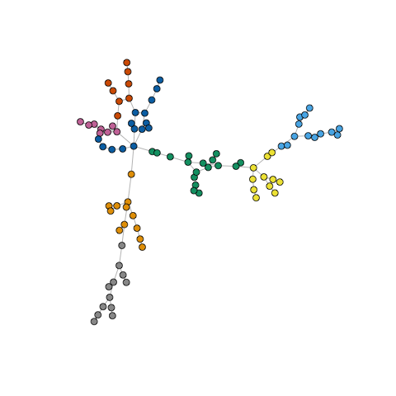
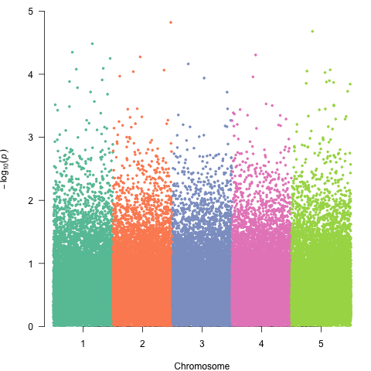
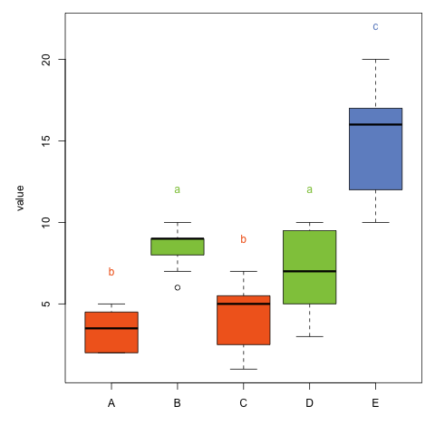
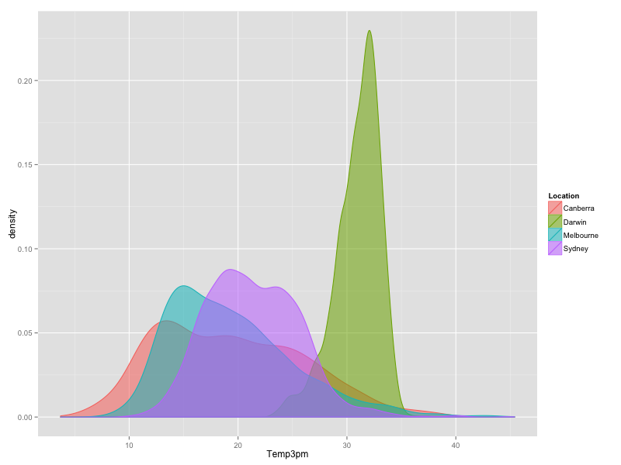
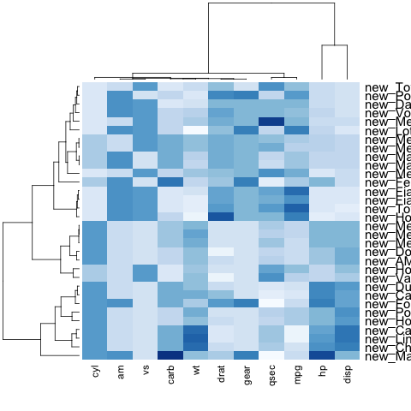
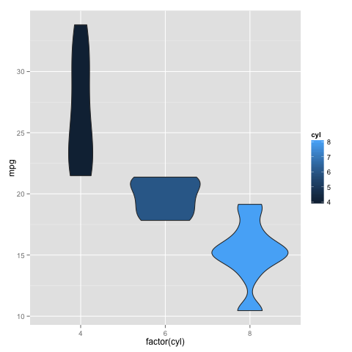
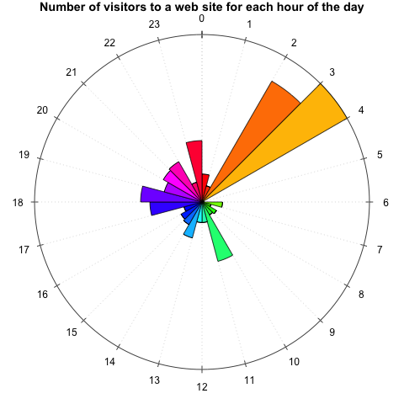
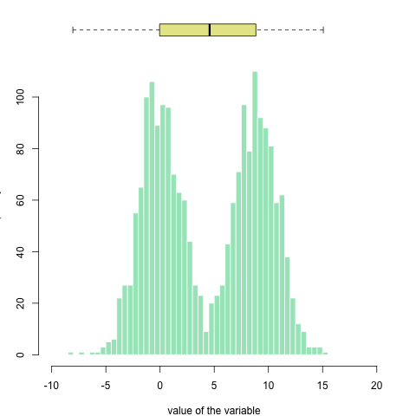
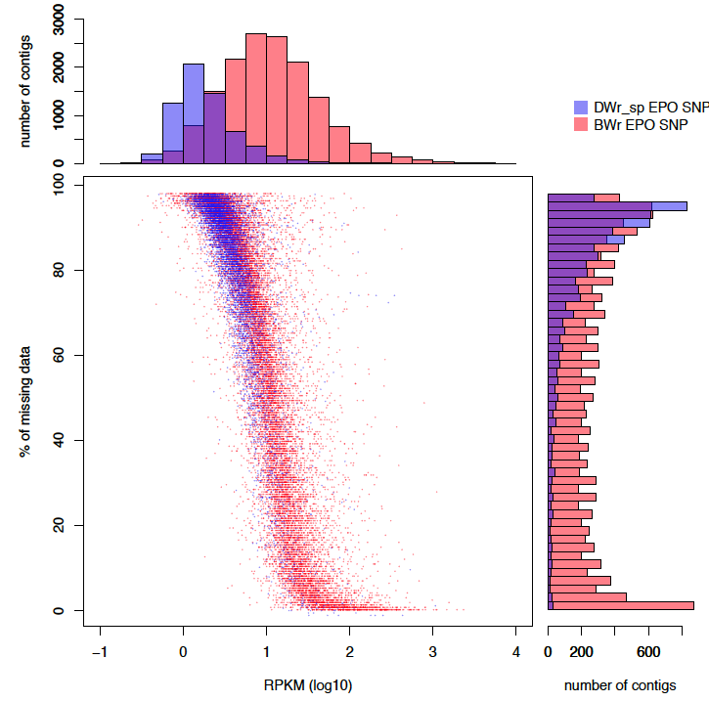
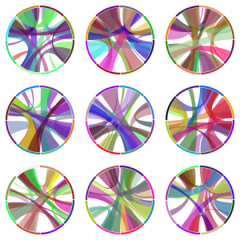
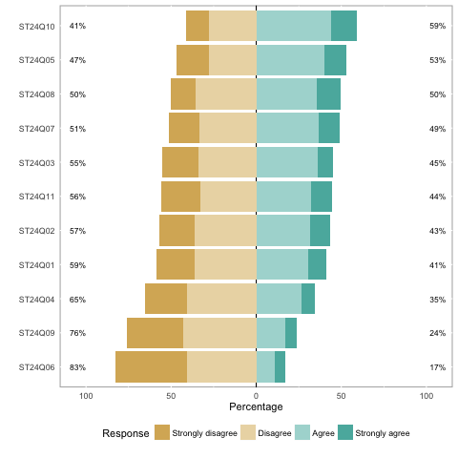
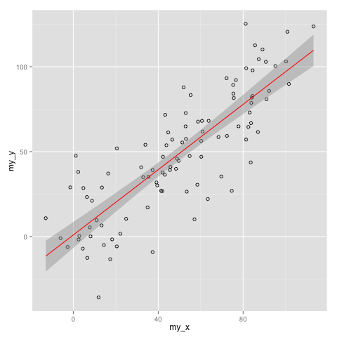
Neden R
Figurler

Slide 3
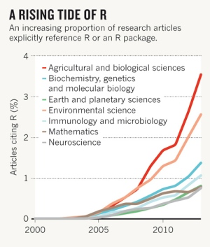
Neden R
Figurler
Istatistik testleri
paketler
Sylvia Tippmann/Source: Elsevier Scopus database

Slide 4
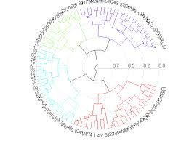
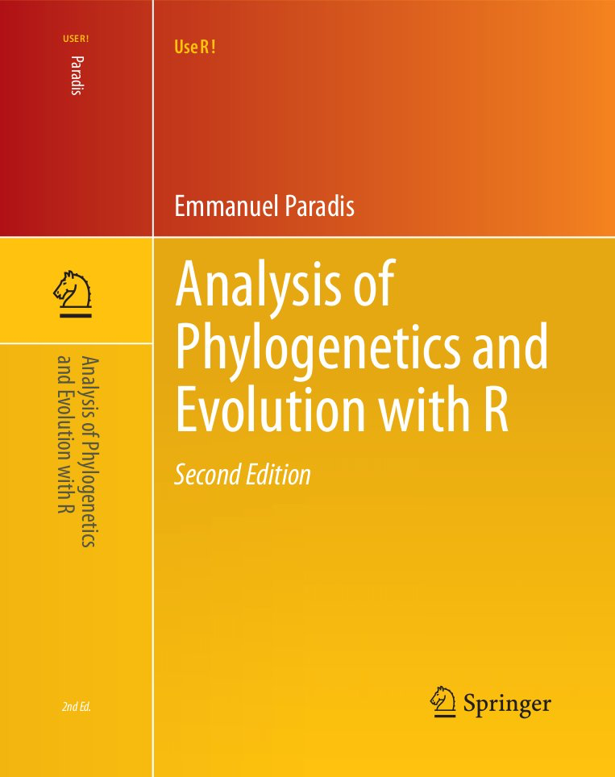
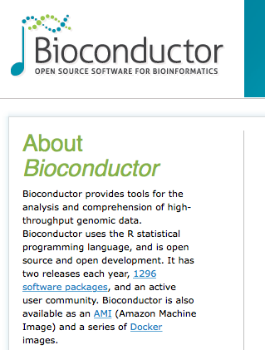
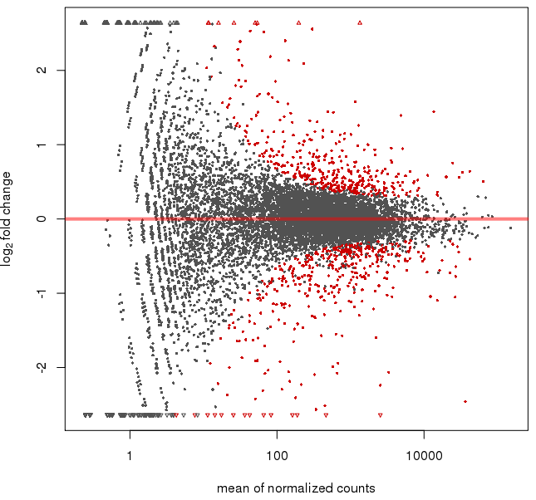
Neden R
Figurler
Istatistik testleri
paketler
ape
Bioconductor: edgeR, DESeq

Slide 5
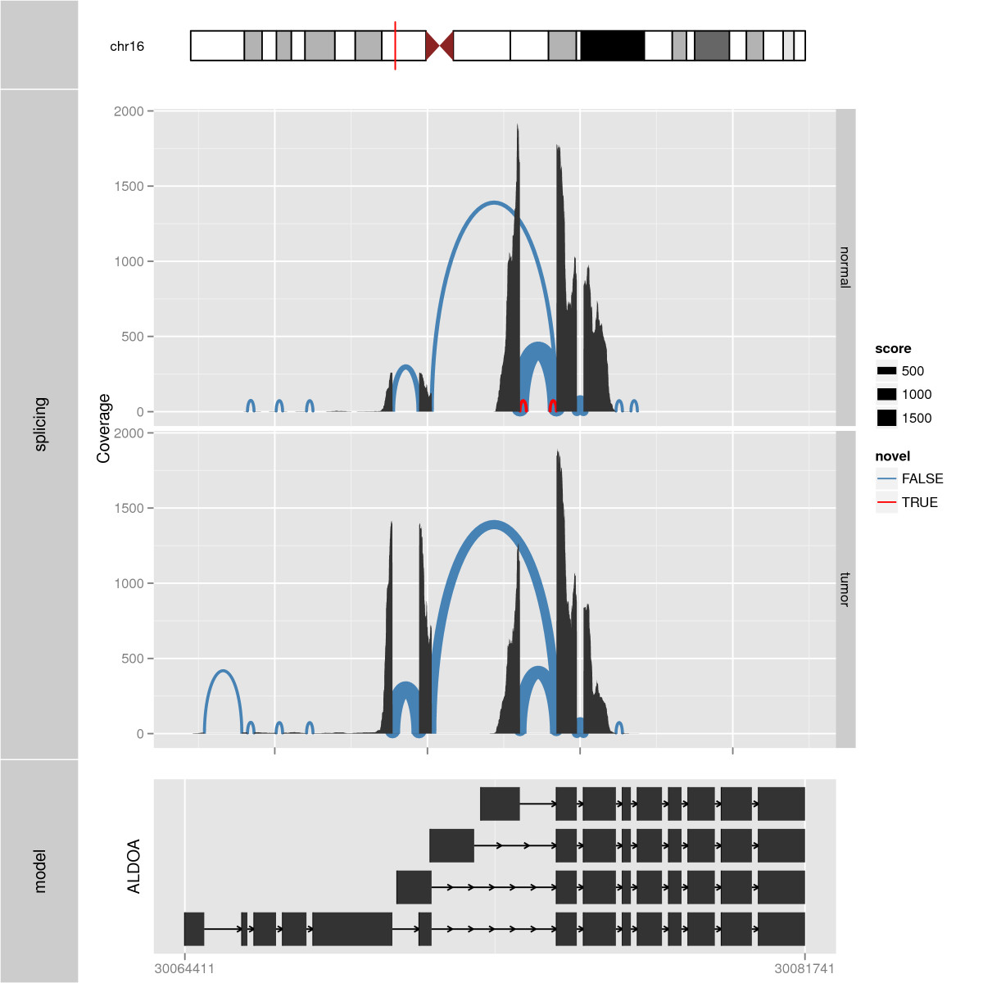
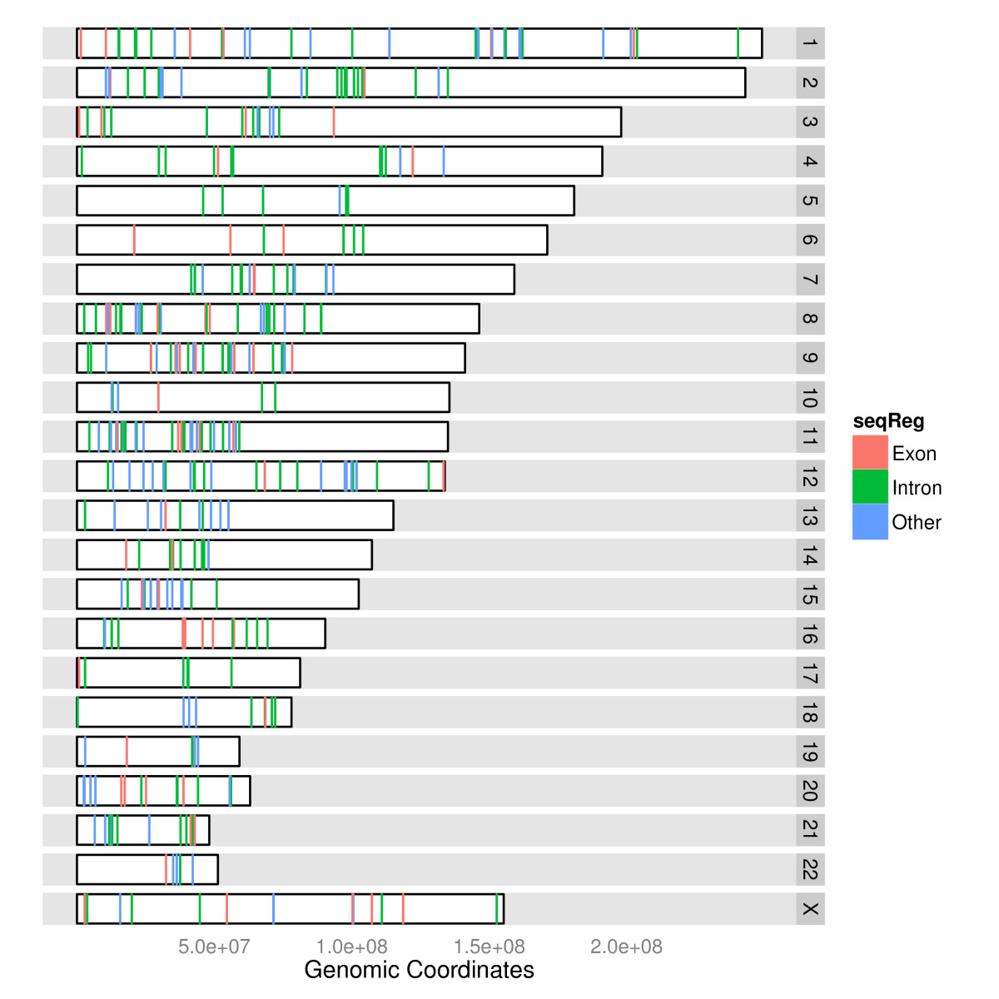
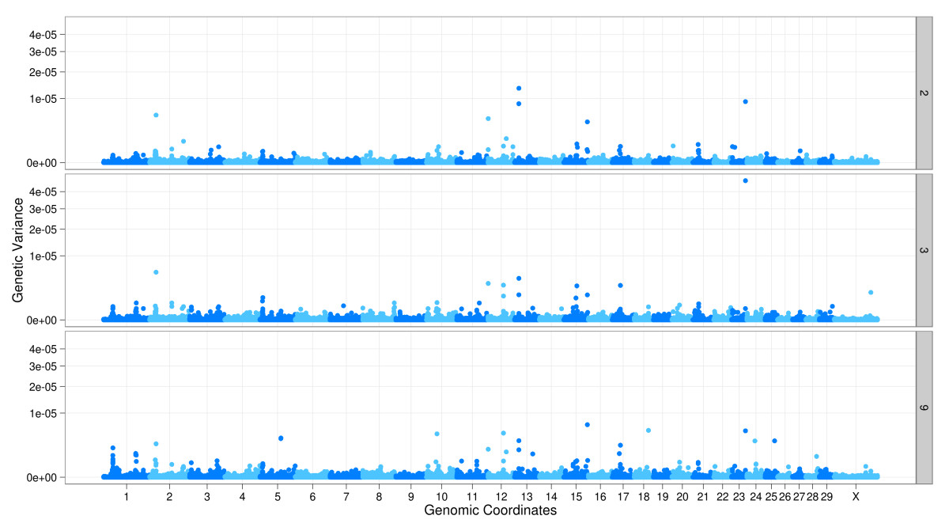
Neden R
Figurler
Istatistik testleri
paketler
ape
Bioconductor: edgeR, DESeq
ggbio

Slide 6
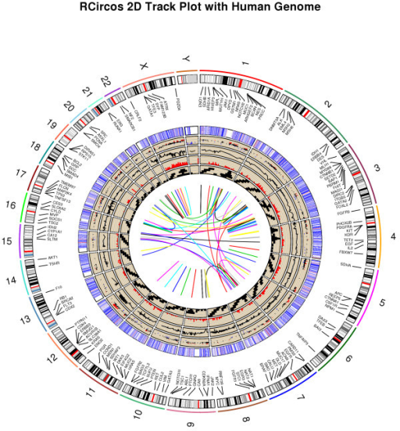
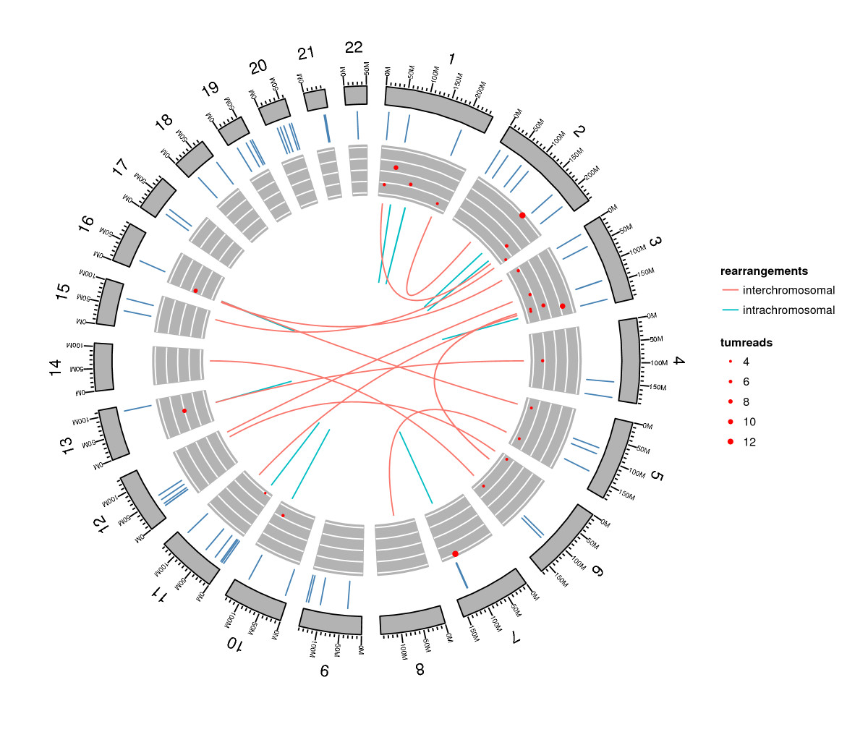
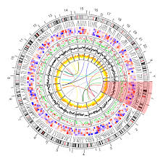
Neden R
Figurler
Istatistik testleri
paketler
ape
Bioconductor: edgeR, DESeq
ggbio
circos

Slide 7
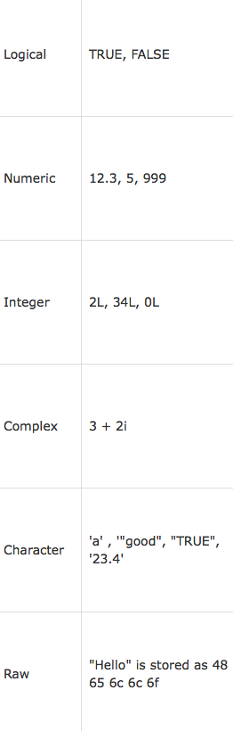
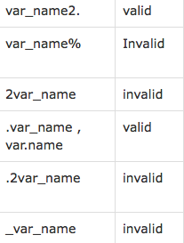
Data Tipleri
Isimlendirme
dogru
yanlis
yanlis
dogru
yanlis
yanlis

Slide 8
Neredeyim?
getwd()
setwd("/Users/tugcebilginsonay/Desktop/RCourse")

Slide 9
R’la neler yapabilirim?
matematiksel islemler
dort islem – sum() …
kare kok, yuvarlamak vs. – sqrt(), round()
denklikler ==, >=, <=, !=
vektor ve matrixler – c(), seq(), matrix(), array()
siraya dizme – sort()
ortalama vs. – mean(), median(), sd()
uzunlugunu olc – length()

Slide 10
R’la neler yapabilirim?
arg(komut)
?komut
savehistory("~/Desktop/RCourse/first_day.Rhistory")

Slide 11
R’la neler yapabilirim?
For loop: tekrar sayisi bilinen islemleri bir satirda yazmak icin:
for (degisken dizisi) {komut}
While loop: tekrar sayisi bir kosula bagli islemleri bir satirda yazmak icin:
while (kosul) {komut}

Slide 12
R’la neler yapabilirim?
If: kosula bagli bir islemi bir kere yaptirmak icin:
if (kosul) {komut}

Slide 13
Ornek Calisma
E coli Metadata
Farkli nesillerde dizilenmis e. coli kolonilerileri icin genom buyuklukleri ve baska parametreler
Soru: Datamizda genom buyuklugunu etkileyen sistematik faktorler var mi?

Slide 14
Ecoli Metadata Analizi
dosyayi okumak ve incelemek icin:
read_csv(), view(), head(), summary(), dim(), nrow(), ncol(), min(), max(), which()
verileri goruntulemek icin:
plot(), boxplot()
temel istatistiksel analiz icin:
cor.test(), wilcox.test()

